Slide 1
Kadınlar ve din
BİR YAPILAŞMA İLİŞKİSİ OLARAK KADINLAR VE DİN
İHSAN TOKER

Slide 2
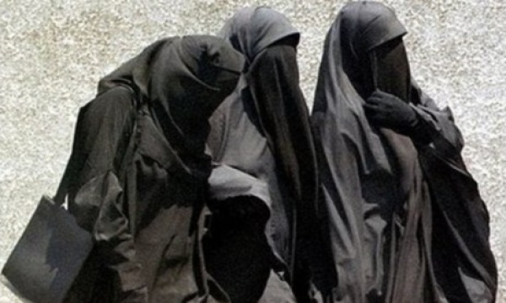
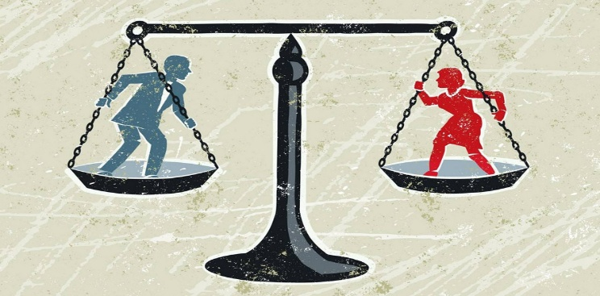
1.DİN VE KADIN ETKİLEŞİMİ
1.1.Dinlerin Kadın Konusundaki Tutumları
Dinlerin kadınlar karşısındaki konumuna ilişkin iki çizgi bulunmaktadır:
İlk çizgide dinler kadınlara baskı uygulamakta, kadınların erkeklere boyun eğmelerini sağlamaktadır. Dinler erkeklerin hakimiyetini meşrulaştırılmaktadır.

Slide 3
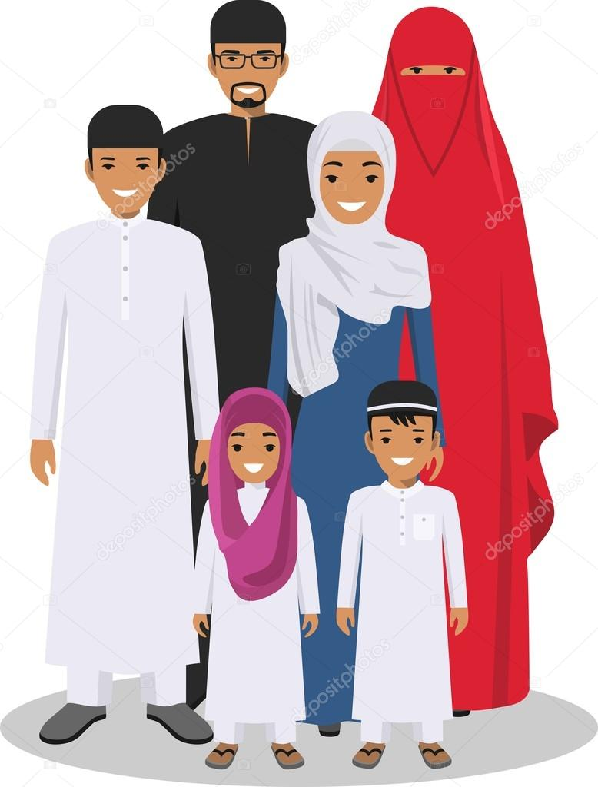
İkinci çizgi dinlerin kadınların hayatları üzerindeki etkisinin değişken ve dinamik olduğunu ifade eder.
Dinler erkeği merkeze alarak kadınları konumlandırma.
Dinlerin sosyal öğretilerinin merkezinde aile ve cinsellik bulunmakta.

Slide 4
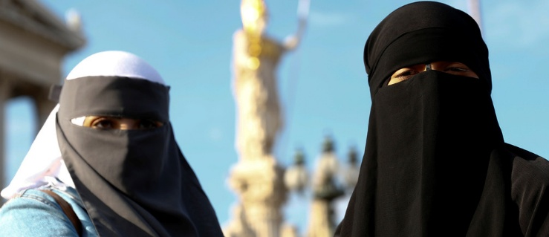
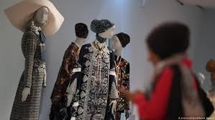
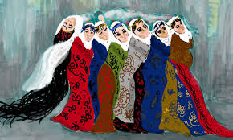
Dinde kadınlara ilişkin pozitif unsurlar:
Cadılık inançları, kadın merkezli dinler vb.
Dinde kadınlara ilişkin negatif unsurlar:
Tanrı’ya eril karakteristikler atfedilmesi,
Kadınların günah keçisi ilan edilmesi,
Kadınlara dini organizasyonlarda arka planda olması.

Slide 5
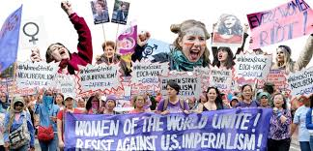
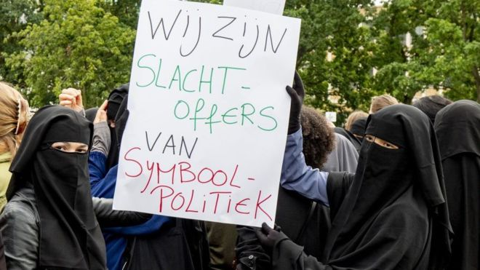
1.2.Kadınların Din Karşısındaki Konumlanışı
Kadınlar gelenek ile modernlik, ataerkillikle feministlik, köktencilik ile sekülerlik ayırımları üzerinden dinde konumlandırılmaktadır.

Slide 6
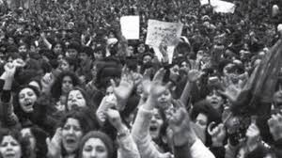
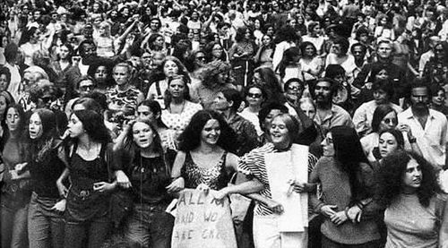
1.3. Kadınların Dinde Aktif Hale Gelmelerinde Etkili Faktörler
Sanayi devrimiyle birlikte kadınlar çalışma hayatına girdiler. Kadının çalışıp para kazanması güç ve özgürlük sağladı ve erkeklerle rekabet ortamı yarattı.
Kadınların eğitim alması ile farklı sektörlerde yer aldılar.
Kadınların statülerinin düzeltilmesi için kadın hareketi gündeme geldi.

Slide 7
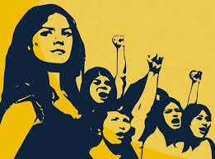
Kadın hareketini eşitlik fikri, siyasi, ekonomik ve teknolojik gelişmeler, hiyerarşi, maddecilik, küreselcilik de etkilemiştir.
Kadın hareketi Batı’da laiklik ve emperyalizm ile başlamıştır. Kadınların kimlik kriziyle birlikte özgürleşme mücadelesini ifade etmektedir.
Modernizmle birlikte gelenekler zayıflamış, toplumdaki cinsiyet rollerinde değişmeler olmuştur.

Slide 8
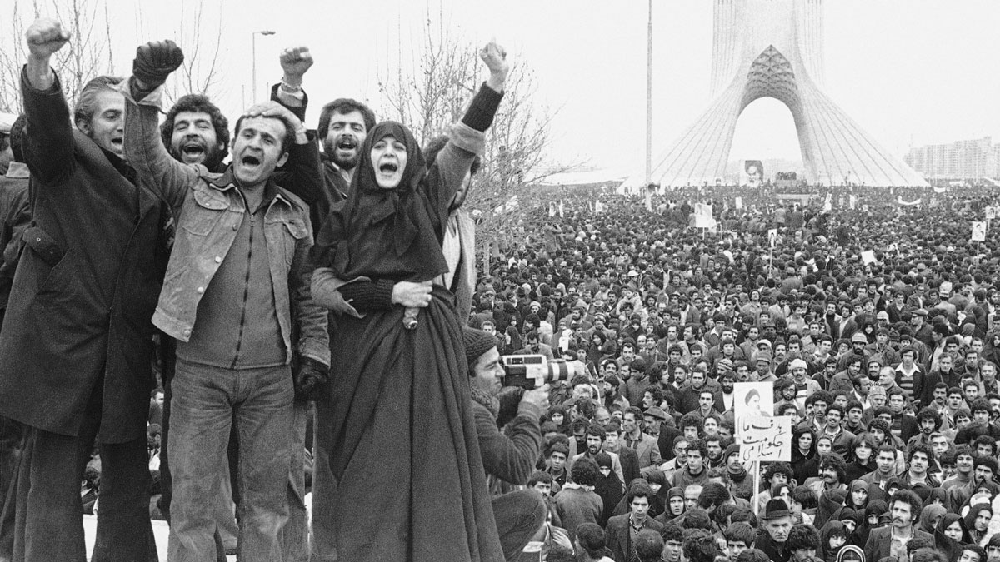
Dini Canlanma Hareketlerinin Etkileri
Dini canlanma hareketleri literatürde fundamentalizm, İslami hareket, İslami aktivizm, İslamcılık olarak da ifade edilmektedir.
Turner’a göre, fundamentalistler gelenekselci değildir. Onlar İslami gelenekler pratikler üzerinden yeniden yorumlama yaparlar.
İran’da 1979 devriminde kadınlar ayaklanmış ve yeniden eve dönmemişler.

Slide 9
1.4. Dinde Kadınların Aktifleşmelerinin Toplumsal Ve Dini Sonuçları
Modernleşme
Özneleşme
Dini Alana Dahil Olma
Kadın Hareketlerine Katılma – Feminist Etkiler

